Slide 1


Търсене и замяна на текст
Търсене и получаване на помощна информация
Проект "Отворено учебно съдържание по програмиране и ИТ", СофтУни Фондация
Компютърно моделиране и ИТ
https://github.com/BG-IT-Edu
6 клас

Slide 2

Съдържание
͏Търсене на текст
͏Замяна на текст
Получаване на помощна информация
2
Notes:
2

Slide 3

Търсене на текст
Помощно средство при големи файлове

Slide 4
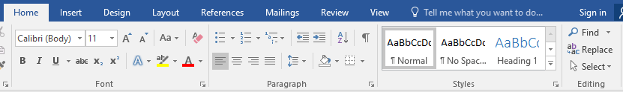
Търсене на текст
MS Word позволява търсене и замяна на текст в документи, улеснявайки работата с големи файлове
Инструментите за търсене и замяна се намират на панела Editing в менюто Home

Slide 5
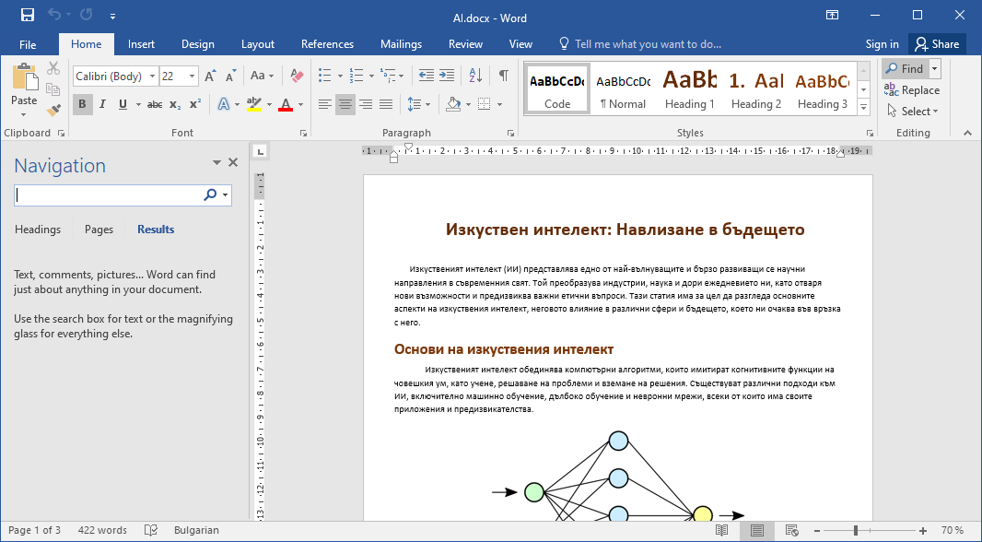
Търсене на текст
Така се отваря Navigation панел
Избираме бутона [Find]
Панелът има три раздела – Headings, Pages и Results

Slide 6
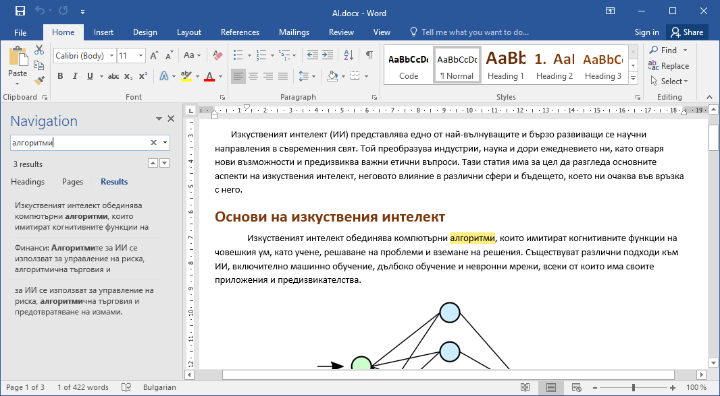
Търсене на текст
За да намерите желаните от вас резултати, въведете търсената дума или изречение в текстовата кутия
Също така в документа се оцветяват в жълто всички съвпадения
Така в раздела Results се показват кратки цитати от документа, където се среща търсеният текст

Slide 7


Advanced Find
Друга опция за търсене в Word файл е Advanced Find
Advanced Find се намира в падащото меню на [Find] бутона

Slide 8
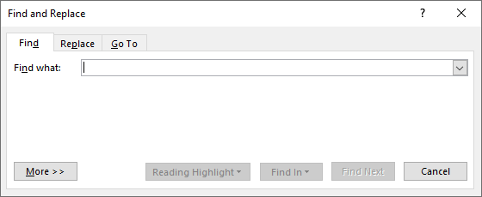
Advanced find
Така се отваря диалогов прозорец Find and Replace
В текстовото поле Find what на раздела Find се въвежда търсеният текст

Slide 9
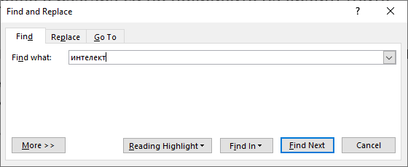
Advanced find
След като сме въвели някаква дума или изречение, натискаме [Find Next]

Slide 10
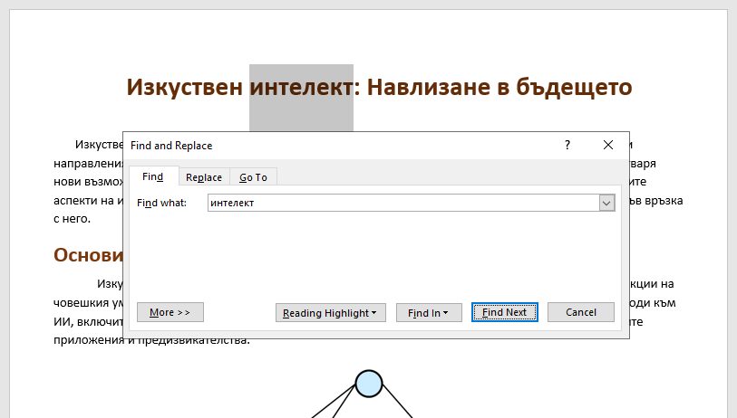
Advanced find
Ако отново натиснем [Find Next], ще се маркира следващото място, на което се среаща даденият текст
Така в текстовия документ се маркира първото място, на което се среща дадената дума

Slide 11
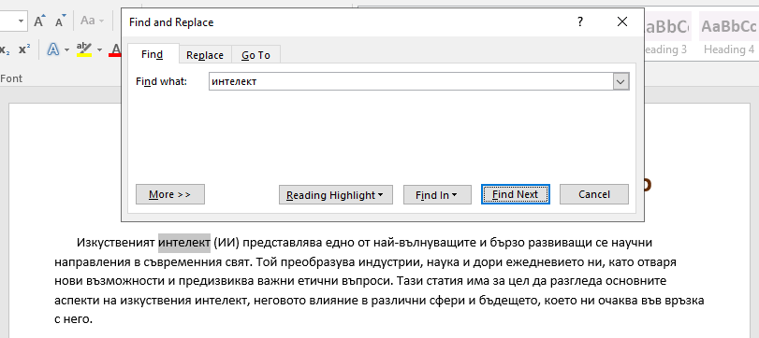
Advanced find
И така ще продължава да маркира всички следващи съвпадения

Slide 12
Advanced find
Може да задавате различни допълнителни условия при търсенето на текст чрез бутона [More]

Slide 13
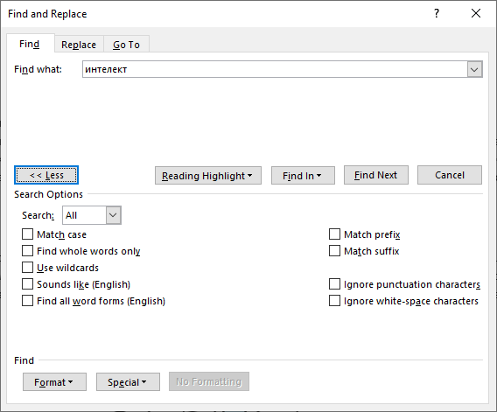

Advanced find
Така на прозореца Find and Replace се показва нова секция – Search Options
Оттук може да добавяте различни условия при търсенето

Slide 14

Advanced find – Search
От комбинираната текстова кутия Search се избира посока на търсенето в документа
Down (Долу)
Търси от показалеца на мишката до края на документа
Up (Горе)
Търси от показалеца на мишката до началото на документа
All (Всичко)
Търси в целия документ
Когато бях по-млад и впечатлителен, моят баща ми даде един съвет, който оттогава все се върти в главата ми.
„Почувстваш ли желание да критикуваш някого — ми рече той, — просто си спомни, че не всички хора на този свят са имали преимуществата, които си имал ти.“
Търсим думата "ми" в текста

Slide 15

Advanced find – Match case
Когато искаме да се отчита разликата между малки и главни букви, се използва отметката Match case
По подразбиране големите букви се считат за малки
Търсим "баба" в текста
Match case
В градината на баба, сред високите дървета и пъстрите цветя, имаше едно малко ябълково дърво. Баба винаги казваше, че това ябълково дърво е засадено от дядо, когато те за първи път се нанесли в къщата.

Slide 16
Advanced find – търсене на цяла дума
Отметката Find whole words only води до търсенето само на цели думу
Търсим "лято" в текста
Find whole words only
Лятото беше в разгара си по покривите на крайпътните кръчми и пред гаражите на шосето, където нови червени петролни помпи се издигаха във вирове светлина, и когато стигнах до жилището си в Уест Ег, аз закарах колата под навеса и поседях малко на една изоставена косачка за трева в двора.

Slide 17

͏Замяна на текст
Find and replace

Slide 18

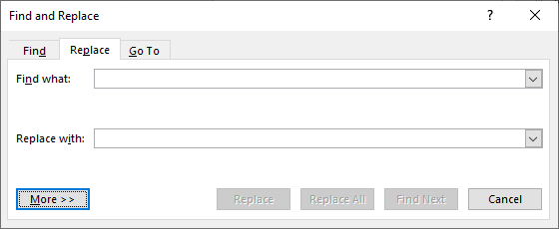
͏Замяна на текст
За да заменим текст в Word, избираме Replace в Editing панела
Така се отваря познатият ни диалогов прозорец Find and Replace
За разлика от търсенето на текст, работим в раздела Replace

Slide 19
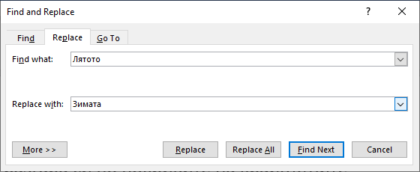
͏Замяна на текст
А в Replace with слагаме текста, с който искаме да го заменим
В полето Find what изписваме текста, който искаме да заменим
[Replace All] заменя всички съвпадения
Ако изберем [Replace], заменяме само първото съвпадение на търсения текст

Slide 20
͏Замяна на текст
Лятото беше в разгара си по покривите на крайпътните кръчми и ...
Зимата беше в разгара си по покривите на крайпътните кръчми и ...
Find and replace

Slide 21

Получаване на помощна информация

Slide 22

Получаване на помощ
При работа с програми често се налага да търсите помощ заради непознатите им функции и инструменти
Пакетът MS Office предлага помощна система, която улеснява работата

Slide 23
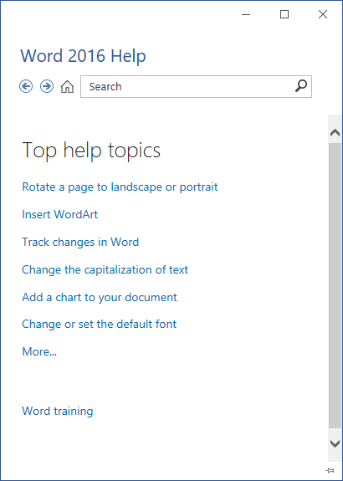
Получаване на помощ
С помощта на бутона F1 се отваря диалогов прозорец Help
Тук всеки потребител може да търси решение за справяне с даден проблем при работа с продукт на MS Office

Slide 24
Какво научихме днес?
…
…
…
Търсене на текст
Find
Advanced Find
Search
Match case
Find whole words only
Замяна на текст
Получаване на помощна информация
F1 – диалогов прозорец Help

Slide 25
Въпроси?
Проект "Отворено учебно съдържание по програмиране и ИТ", СофтУни Фондация (лиценз CC-BY-NC-SA)
Notes:
25

Slide 26


Лиценз
Този курс (презентации, примери, демонстрационен код, упражнения, домашни, видео и други активи) представлява свободно учебно съдържание и се разпространява под свободен лиценз CC-BY-NC-SA
Проект "Отворено учебно съдържание по програмиране и ИТ" към Фондация "Софтуерен университет":
https://github.com/BG-IT-Edu
Notes:
26

